Slide 1

Le rucher de fécondation ANN

Slide 2
Rappel : notions de base
Les reines sont fécondées par 8 à 20 mâles différents.
Les fécondations ont lieu dans les jours qui suivent leur naissance.
Les mâles reproducteurs viennent majoritairement d’une zone de 3km autour des ruches et au-delà à un moindre degré.
La qualité des fécondations donne une image de la variété des colonies présentes autour du rucher de fécondation: métissage plus ou moins important
suite

Slide 3
Le rucher de fécondation : principe
Ce rucher est implanté dans une zone enrichie en mâles noirs sélectionnés.
Il permet aux reines d’abeilles noires nouvellement nées d’être fécondées majoritairement par des mâles noirs.
suite

Slide 4
Le rucher de fécondation : utilisation
Chaque gestionnaire de RF (rucher de fécondation) sélectionne sur ses propres critères les ruches à mâles noirs qui sont implantées au cœur du RF. Le but est d’améliorer les performances des colonies des apiculteurs utilisateurs.
Un règlement intérieur commun aux RF de l’ANN peut être complété par des consignes plus strictes dans chacun des RF (voir avec le gestionnaire du RF choisi).
suite

Slide 5
Le rucher de fécondation : comment
Consigne principale :
Ne pas amener de mâles dans les nuclei de fécondation
Plusieurs méthodes de préparation des nuclei existent:
  Nuclei de division où la reine est élevée par les abeilles.
  Nuclei avec introduction de cellule royale mûre.
  Nuclei avec introduction de reine vierge.
  Etc.

Slide 6
Le rucher de fécondation : division
Comment préparer une division pour la déposer
dans un rucher de fécondation?
Pour un amateur, ne pas prendre la reine ni les mâles peut sembler compliqué alors qu’il existe une méthode simple pour y parvenir.
Cette méthode est accessible aux apiculteurs débutants.
suite

Slide 7
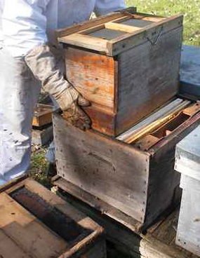
Matériel nécessaire :
Une ruche 10 cadres apte à être divisée : au moins 6 cadres de couvain
Une grille à reine
Une ruchette 5 ou 6 cadres avec le fond amovible
Des cadres bâtis ou gaufrés
2 planchettes de 50cm de long
suite

Slide 8
Etape 1 :
Apporter tout près de la ruche la ruchette sur son plancher
avec quelques cadres bâtis ou gaufrés

Slide 9
Etape 2 :
Enlever 4 cadres de la ruchette
Prendre, débarrassés de ses abeilles : (Utiliser une brosse)
1 cadre de provision miel et pollen
1 cadre de couvain fermé, griffer le couvain mâle s’il y en a
1 ou 2 cadres de couvain ouvert, griffer le couvain mâle s’il y en a

Slide 10
Etape 3:
Resserrer le couvain de la ruche
Compléter avec les cadres bâtis ou gaufrés

Slide 11
Etape 4:
Puis on place une grille à reine sur le corps de la ruche
Ensuite on pose la ruchette au dessus de la ruche
On recouvre la grille à reine avec les planchettes de 50cm
Suite
Grille à reine

Slide 12
Etape 5 : Au bout de 2 heures minimum ou une nuit si on a le temps, les abeilles remontent dans la ruchette pour s’occuper du couvain
Il suffit de reposer le corps de la ruchette sur son plancher et d’emmener le tout à plus de 3 km
Suite
Grille à reine

Slide 13
BRAVO!
Vous venez de faire une division sans prendre la reine et sans emmener de faux-bourdons puisque vous avez griffé les cellules de mâles
Allez…. direction le rucher de fécondation.
Bonne chance
suite

Slide 14
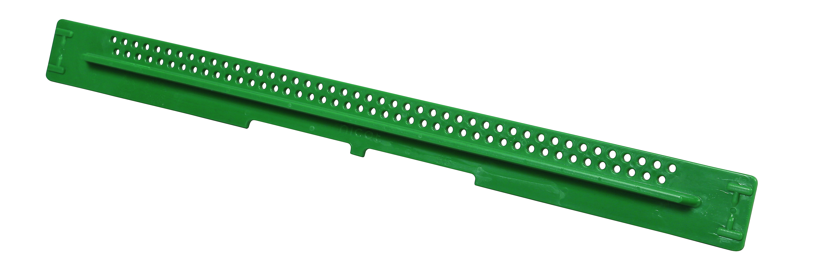
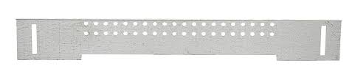
Dernière précaution
Pour être vraiment sûr qu’il ne sorte aucun mâle de la ruchette, il faut mettre une portière anti-frelon qui laissera sortir la reine et confinera les mâles dans la ruchette.
Il faudra veiller, s’il y en a que ceux-ci n’obstruent pas l’entrée.
Venir vérifier au bout de quelques jours

